Slide 1

Actividad Final Lógica de Programación
Alexis Aguilar

Slide 2

Generador de Contraseñas
¿En que nos ayuda?
¿Cuál es la problemática que soluciona?

Slide 3
¿Cómo funciona el código?
Esta conformado por 5 etapas donde:
Etapa 1: Gestión de Dependencias
Etapa 2: Bucle de Captura de Datos
Etapa 3: Validación y Lógica de Control
Etapa 4: Generación Aleatoria
Etapa 5: Automatización de la Copia al Portapapeles

Slide 4
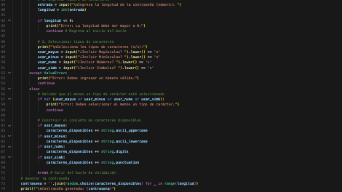
Demostración del Programa

Slide 5

Gracias por su Atención y Feliz Navidad

